Slide 1



Liệt kê các ngành không phải thuộc nhóm ngành công nghiệp và nông nghiệp???

Slide 2





CHƯƠNG IX. ĐỊA LÍ DỊCH VỤ
Bài 35. VAI TRÒ, CÁC NHÂN TỐ ẢNH HƯỞNG VÀ ĐẶC ĐIỂM PHÂN BỐ CÁC NGÀNH DỊCH VỤ
NỘI DUNG
I
II
CÁC NHÂN TỐ ẢNH HƯỞNG
CƠ CẤU VÀ VAI TRÒ
III
ĐẶC ĐIỂM PHÂN BỐ CÁC NGÀNH DV TRÊN TG

Slide 3



I
CƠ CẤU VÀ VAI TRÒ CỦA CÁC NGÀNH DỊCH VỤ
DỊCH VỤ
DỊCH VỤ KINH DOANH
DỊCH VỤ TIÊU DÙNG
DỊCH VỤ CÔNG
Bước 1: Cặp đôi HS đọc phần I.1/SGK/trang 134, hoàn thành sơ đồ trên (2 phút)
Bước 2: GV chọn ngẫu nhiên một cặp trình bày, các cặp còn lại bổ sung (1 phút)

Slide 4

I
CƠ CẤU VÀ VAI TRÒ CỦA CÁC NGÀNH DỊCH VỤ
3 nhóm
DỊCH VỤ
DỊCH VỤ KINH DOANH
DỊCH VỤ TIÊU DÙNG
DỊCH VỤ CÔNG
GTVT
Tài chính
Bất động sản
Thông tin liên lạc
Tín dụng…
Thương mại
Sửa chữa
Nhà hàng
Khách sạn
Y tế, giáo dục …
Khoa học công nghệ
Quản lí nhà nước
Đoàn thể…
Thúc đẩy các ngành sản xuất vật chất phát triển
Sử dụng tốt nguồn lao động, tạo việc làm.
Khai thác tốt các tài nguyên thiên nhiên, di sản văn hóa, lịch sử và các thành tựu của khoa học kĩ thuật hiện đại.

Slide 5












EM CÓ BIẾT
Theo WTO: 12 ngành (trong đó gồm 155 tiểu ngành)
1. DV kinh doanh
7. DV tài chính
2. DV thông tin
8. DV liên quan đến sức khoẻ và xã hội
3. DV xây dựng và kỹ thuật
9. DV du lịch và các hoạt động liên quan
4. DV tiêu dùng
10. DV giải trí, văn hoá, thể thao
5. DV đào tạo
11. DV vận tải
6. DV môi trường
12. Các dịch vụ khác

Slide 6


CÁC NHÂN TỐ ẢNH HƯỞNG
ĐẾN SỰ PHÁT TRIỂN VÀ PHÂN BỐ CÁC NGÀNH DỊCH VỤ
II
THẢO LUẬN NHÓM
Bước 1: Hình thành 6 nhóm (1 phút)
Bước 2: Các nhóm thực hiện nhiệm vụ (5 phút):
Nhóm 1
Nhóm 2
Nhóm 3
Nhóm 4
Nhóm 5
Nhóm 6
Hình thức “khăn trải bài”. Chủ đề: phân tích các nhân tố…
Bước 3: Các nhóm trình báo cáo sản phẩm (1 phút/nhóm)
Bước 4: Các nhóm đánh giá chéo (1 phút)
Notes:
Nhấp vào từng nhóm để liên kết nhiệm vụ của nhóm

Slide 7


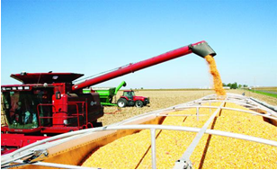
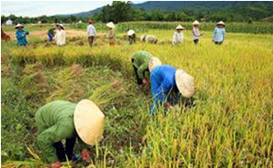

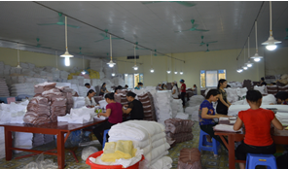
Nhóm 1
Nhóm 1: Quan sát các hình ảnh sau và trả lời câu hỏi sau: Theo em, nhóm nào sẽ có tỷ lệ lao động trong ngành dịch vụ cao hơn? Tại sao?
Quan sát các hình ảnh và cho biết: nhóm nào sẽ có tỷ lệ lao động trong ngành dịch vụ cao hơn? Tại sao?

Slide 8


Nhóm 2
Nhóm 1: Quan sát các hình ảnh sau và trả lời câu hỏi sau: Theo em, nhóm nào sẽ có tỷ lệ lao động trong ngành dịch vụ cao hơn? Tại sao?
Theo các em, nước có cơ cấu dân số già thì những ngành dịch vụ nào sẽ phát triển mạnh? Với nước có cơ cấu dân số trẻ thì những ngành dịch dịch vụ nào sẽ phát triển?

Slide 9


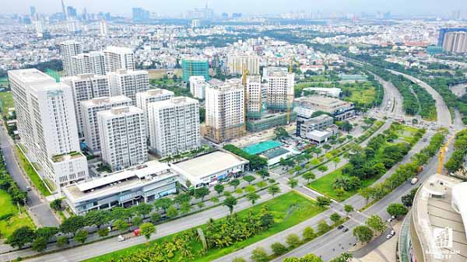

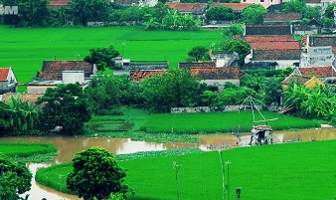

Nhóm 3
<div>Icons made by <a href="https://www.flaticon.com/authors/freepik" title="Freepik">Freepik</a> from <a href="https://www.flaticon.com/" title="Flaticon">www.flaticon.com</a></div>
Điểm A có dân cư đông đúc, điểm B có dân cư thưa thớt, Nếu em muốn xây dựng nhà hàng, siêu thị, trường học, chợ... thì em sẽ chọn địa điểm A hay B? Tại sao? Quần cư nông thôn hay quần cư thành thị sẽ có nhiều loại hình dịch vụ phát triển hơn? Tại sao?
Điểm A
Quần cư thành thị
Điểm B
Quần cư nông thôn

Slide 10


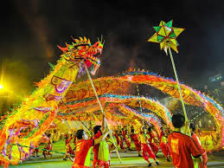

Nhóm 4
Nhóm 1: Quan sát các hình ảnh sau và trả lời câu hỏi sau: Theo em, nhóm nào sẽ có tỷ lệ lao động trong ngành dịch vụ cao hơn? Tại sao?
Quan sát những hình ảnh sau và cho biết truyền thống văn hóa, phong tục tập quán ảnh hưởng đến ngành dịch vụ như thế nào?

Slide 11

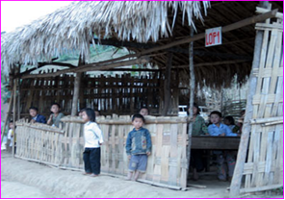
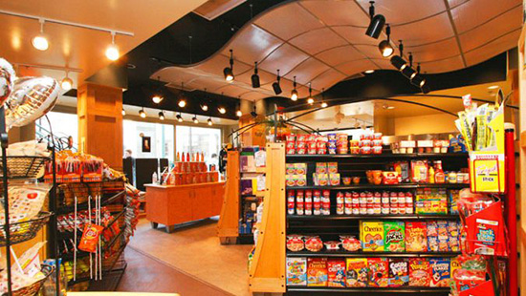
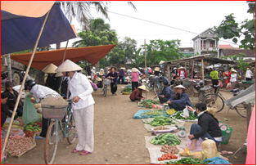
Nhóm 5
Nhóm 1: Quan sát các hình ảnh sau và trả lời câu hỏi sau: Theo em, nhóm nào sẽ có tỷ lệ lao động trong ngành dịch vụ cao hơn? Tại sao?
Hai người có mức thu nhập khác nhau thì nhu cầu dịch vụ của họ có giống nhau hay không? Tại sao?
Thu nhập cao
Thu nhập thấp

Slide 12
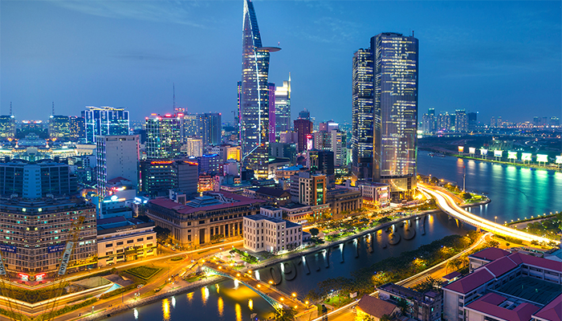
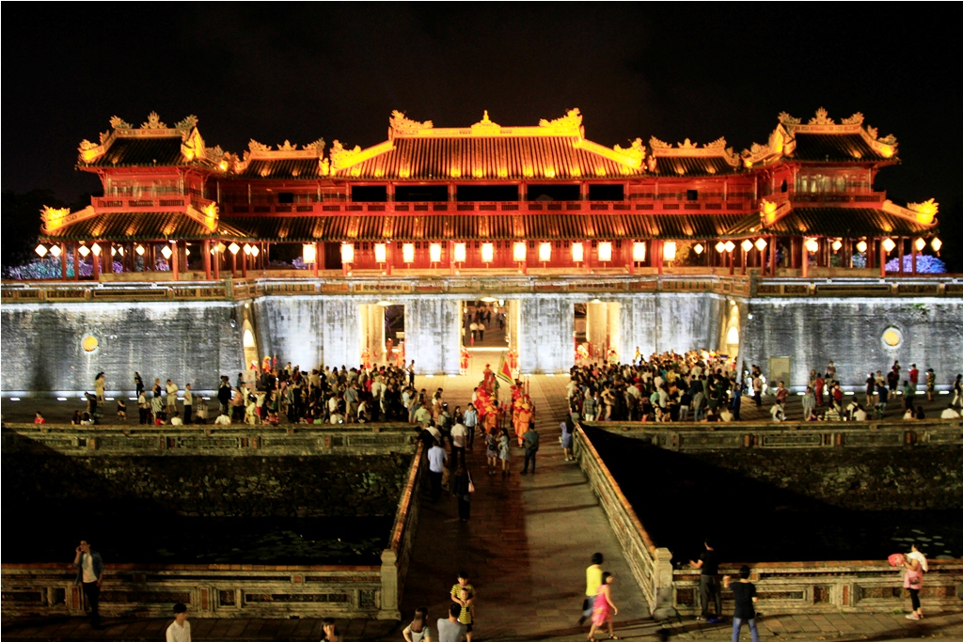

Nhóm 6
Nhóm 1: Quan sát các hình ảnh sau và trả lời câu hỏi sau: Theo em, nhóm nào sẽ có tỷ lệ lao động trong ngành dịch vụ cao hơn? Tại sao?
Sài gòn
Cố đô Huế
Những nơi nào ngành du lịch sẽ phát triển? Nếu em có cơ hội được đi du lịch, em sẽ lựa chọn thành phố nào trên thế giới? Tại sao?
Vịnh Hạ Long

Slide 13
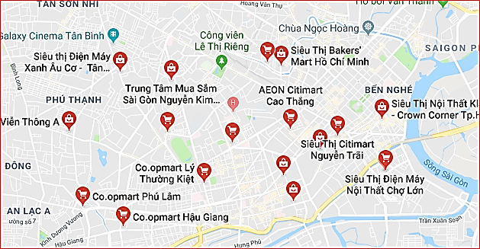
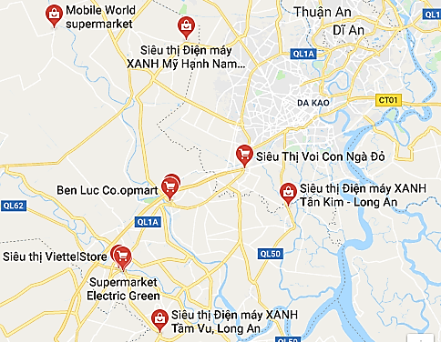
CÁC NHÂN TỐ ẢNH HƯỞNG
ĐẾN SỰ PHÁT TRIỂN VÀ PHÂN BỐ CÁC NGÀNH DỊCH VỤ
II
Mạng lưới siêu thị ở các thành phố
Tp.HCM
Tân An

Slide 14

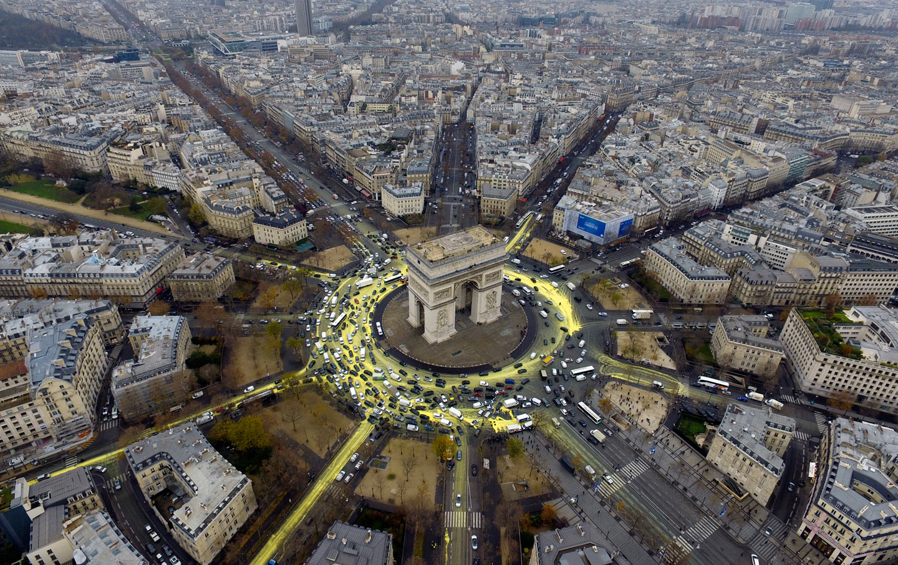
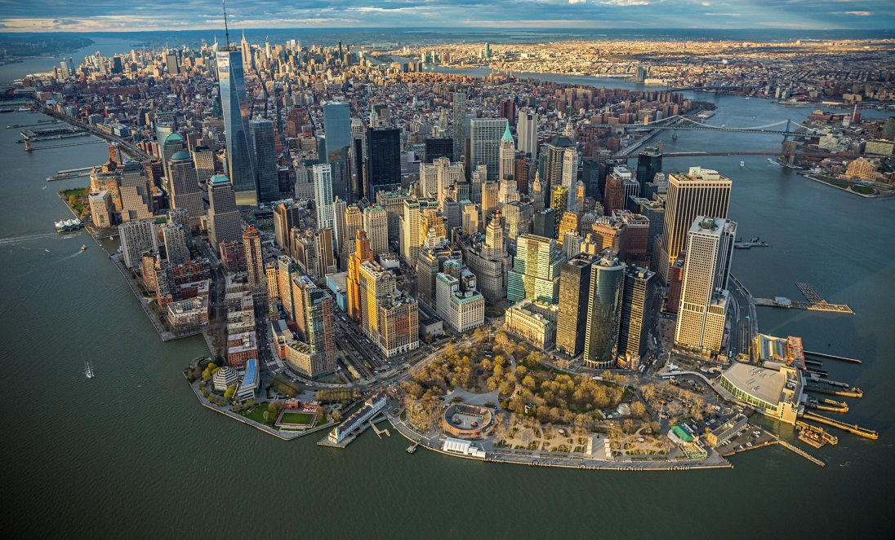
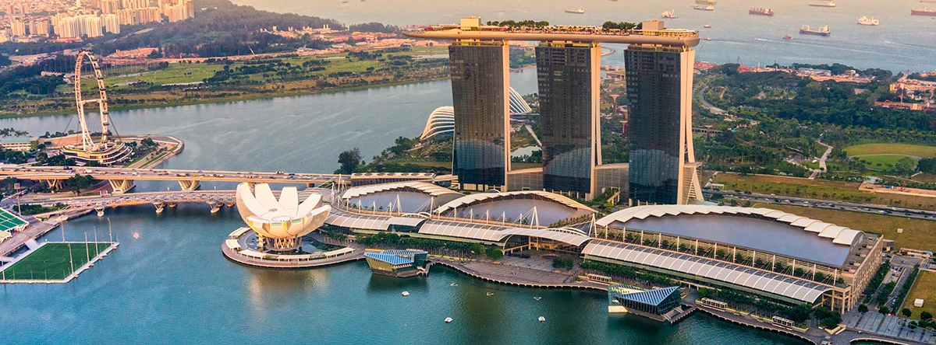
LONDON - ANH
PARIS - PHÁP
SINGAPORE
NEW YORK – HOA KỲ

Slide 15

AI NHANH HƠN
NHÂN TỐ
ẢNH HƯỞNG
NHÂN TỐ
ẢNH HƯỞNG
- Trình độ phát triển kinh tế
- Năng suất lao động xã hội
Các nhóm hãy
Nối các dòng tương ứng
Thời gian 30 giây
A. Nhịp độ phát triển và cơ cấu dịch vụ
1
A. Nhịp độ phát triển và cơ cấu dịch vụ
1
- Quy mô, cơ cấu dân số
2
B. Hình thức tổ chức mạng lưới ngành dịch vụ
- Phân bố dân cư và mạng lưới quần cư
C. Sự phát triển và phân bố ngành DV du lịch
3
4
- Truyền thống văn hoá, phong tục tập quán
D. Đầu tư bổ sung lao động cho ngành dịch vụ
- Mức sống và thu nhập thực tế
H. Sức mua, nhu cầu dịch vụ
5
- Tài nguyên tự nhiên, tài nguyên nhân văn
G. Mạng lưới ngành dịch vụ
6
- Cơ sở hạ tầng du lịch

Slide 16
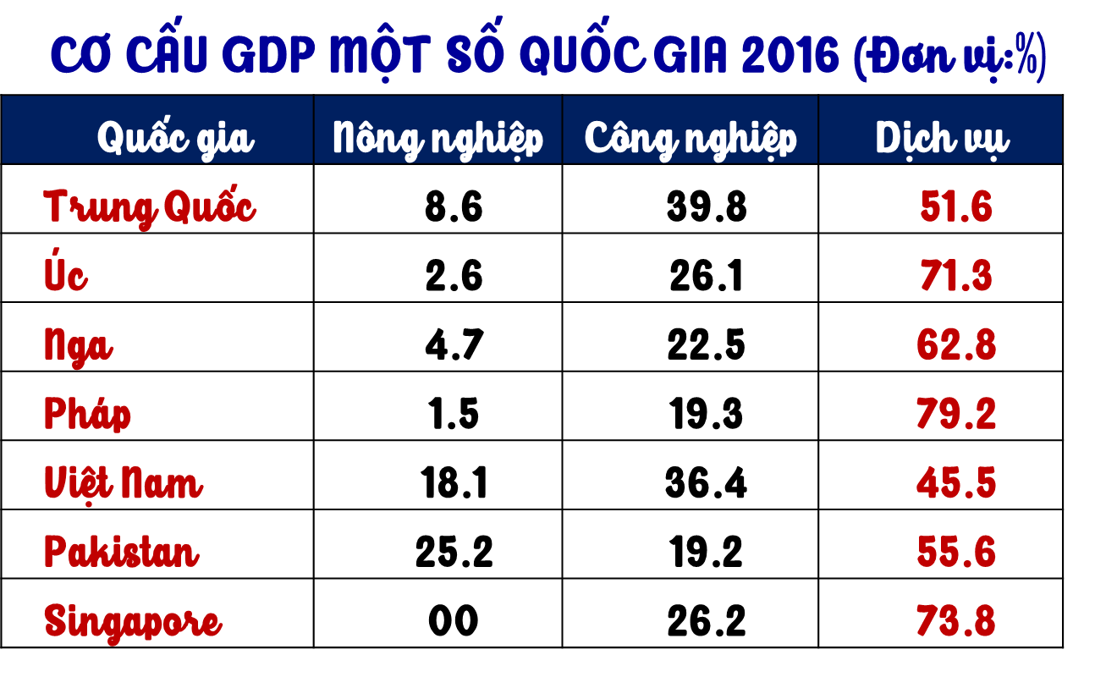

III
ĐẶC ĐIỂM PHÂN BỐ CÁC NGÀNH DV TRÊN THẾ GIỚI
Tôi là chuyên gia
(nguồn: WB)
Dựa vào BSL phía trên, hãy nhận xét về sự phân hóa tỉ trọng của các ngành dịch vụ trong cơ cấu GDP của các nước trên thế giới năm 2016

Slide 17
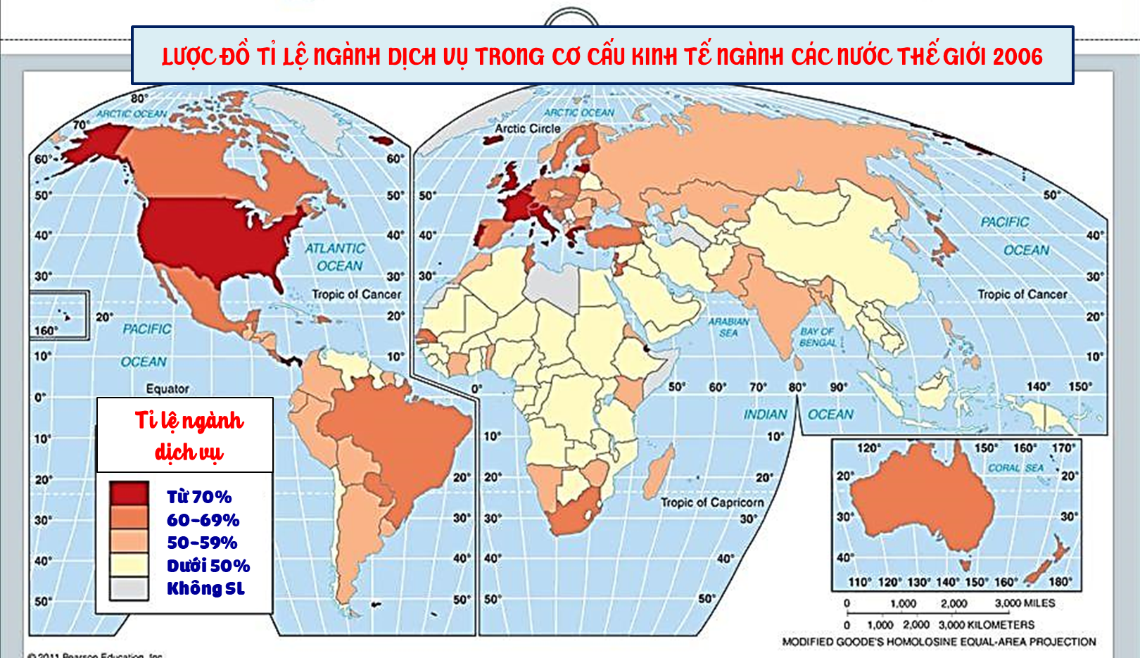

III
ĐẶC ĐIỂM PHÂN BỐ CÁC NGÀNH DV TRÊN THẾ GIỚI
(nguồn: WB)
NIU I-OOC
Các thành phố lớn là các trung tâm DV lớn
Các nước phát triển có tỉ trọng DV cao
PHÁP
TÔ-KY-Ô
SINGAPORE
Một số ở EU
(LUÂN ĐÔN, PA-RI, PHRAN – PHUỐC . . .)
ÚC

Slide 18

Giả sử có 4 gói đầu tư: 1 triệu đồng - 10 triệu đồng - 100 triệu đồng - 1 tỉ đồng.
Nếu được lựa chọn, em sẽ chọn gói đầu tư nào, cho hoạt động dịch vụ gì?
Ở đâu? Tại sao?
LUYỆN TẬP

Slide 19



